Slide 1
DigiMig und Verbreitungsupdate
VSP Mitgliederversammlung 19.September 2013 Bern
Übersicht
Motivation für DigiMig
Die Digimig Arbeitsgruppe und deren Aufgaben
VSP- «Wunschkonzert» und unsere Gegenleistung
Fragen/Diskussion zu Digimig
Falls noch Zeit und Lust: Miniupdate Global
MarkusRuoss@RuossAG.ch
Sorry, keine Zeit für fertige saubere PPT , die Arbeitsbedingungen/Pensum beim VSP sind ohnehin schon sehr anspruchsvoll ☹

Slide 2
DigiMig - Motivation
Vorgabe durch Digitalisierungsstrategie des Bundes
Indirekter Zwang durch Lokomotiv-Funktion der SRG
Einfacher Einstieg in die Digitalisierung «abgelehnt» (HD-Radio )
Entwicklungspotential für Radio im Digitalen Zeitalter (auch dabeibleiben!)
Einmalige kurzfristige Chance Technologieförderung und Rahmenbedingungen (hit or miss !) zu erreichen. (Jahrzehnte-Projekt !)
Grobe Kostenschätzung für techn. Verbreitung der Privatradios der Schweiz :
UKW: 9 Mio. SFR Fixkosten pro Jahr für KG egal ob 100% oder 0%Nutzung
DAB+: 10-15 Mio. SFR Fixkosten pro Jahr , egal ob 100% oder 0%Nutzung ,grössere Gebiete als KG, «alle drauf» , div. Vers. Annahmen
IP-Radio: 5 Mio. SFR variable Kosten pro Jahr , Nutzung von 3% auf 30% steigend ,Preise bis Faktor 10 sinkend , variable Kosten steigend
oder sinkend ,je nach Verlauf Nutzung und Preise.
Die Kostendifferenzen zwischen einzelnen Veranstaltern können sehr gross sein !

Slide 3
Zeithorizonte der Radio-Verbreitungs-Digitalisierung CH
(Beispiel für CH aus 2004 update 2012)
%
% Personen Nutzungs-
reichweite > 12 Jahre
Erwartete Radio-Nutzung in Funktion der Plattformen
100
90
80
70
60
optimistisch
optimistisch
50
DAB+
Ohne disruptiven massiven Markteingriff
wird es so langsam oder noch langsamer verlaufen !
40
IP-Radio + and. Formen v.Radio
30
optimistisch
pessimistisch
20
pessimistisch
10
FM
0
pessimistisch
2000
2005
2010
Mitte 2013 geschätzt
2015
2020
2025
Jahre
DAB+CH
Neukonzessionierung
Jedes Jahr länger, kostet ! und wird schwieriger umzusetzen.
Ein langfristiger Digitalisierungsverzicht ist nur für «Aussteiger» sinnvoll /denkbar
Total >100% (mehrfach Nutzung der Plattformen)
Notes:
3
3
3

Slide 4
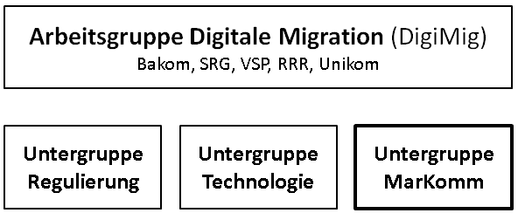
VERTRAULICH-INTERN ! Auszüge von bisherigen Gruppeninternen Arbeiten +Plenum. MRU-SEP 13 .
Initiative: (nach 1.Impuls BAKOM) VSP dann VSP –SRG dann BAKOM Einbezug , dann Start ,jetzt administrative
«Leitung» beim BAKOM ,
Einsicht: Wir brauchen einen «Branchenplan»

Slide 5
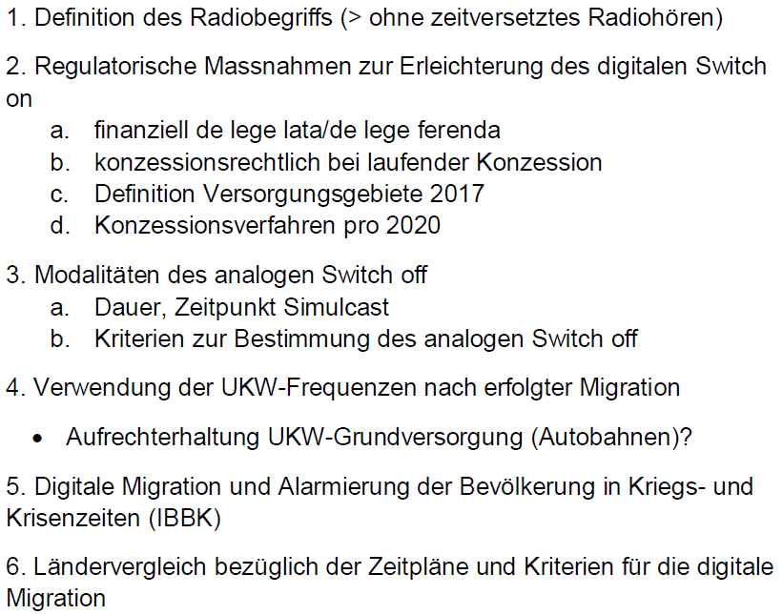
Auftrag UG Regulierung

Slide 6
Auftrag UG Technik

Slide 7
Auftrag UG Kommunikation/Markt

Slide 8
Zusammensetzung des Plenums und der Arbeitsgruppen , Stand Juli 13
PLENUM
Gruppe Regulierung
Personelle Ergänzungen und Beizug externer Spezialisten möglich (zB. BS bei Markt) ,
Gruppe Markt
Gruppe Technik

Slide 9
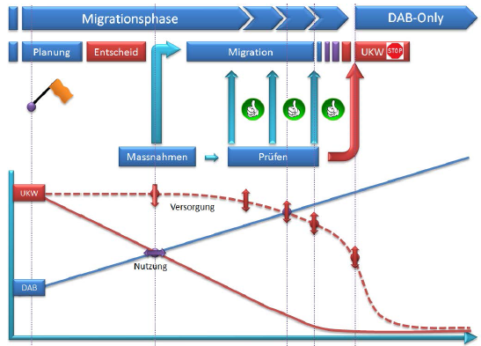
Ablauf Migrationsprozess
Transparente Entscheidfindung

Slide 10
VSP DigiMig-Rahmen-»Wunschvorgaben» an DigiMig
Technologieförderung für ganze DAB+-Verbreitungskosten über «viele» Jahre, (>5Jahre)
Keine UKW analog Ausschreibung mehr (= Konzessionsverlängerung )
Einmal zurückgegebene UKW Frequenzen dürfen nicht mehr für analog UKW vergeben werden
> 1 Digital Empfänger pro 2 UKW Empfänger innert 5 Jahren im Markt
Keine allgemeiner Zwang zur UKW Abschaltung
…………………………Was leisten wir ?..............
Eigenleistung mindestens im Umfang der Technologieförderung
Innert max. 2 Jahren ab Planstart alle auf DAB+
Gradueller UKW-Ausstieg
(wenn kommerziell vertretbar , etwa halbe UKW Verbreitungskosten nach 5 Jahren)

Slide 11
Was machen die Privaten bei nicht zustande kommen des «PLANS»?
Wer etwas unbedingt erreichen will hat keinen Plan B ☺ mindestens bis er dann doch einen braucht ! :

Slide 12
Das war’s zu DigiMig für heute !
Fragen /Diskussion
Radio hören verlängert die Lebenszeit !

Slide 13
CH+«Global Miniupdate»

Slide 14
Zum aktuellen DAB+ «Anbieter Gestürm»
DAB+ CH
Auszug aus BAKOM Korrespondenz:
Die Funkkonzessionsbörse ist in der deutschsprachigen Schweiz mit der Erteilung der DAB-Insel-Konzession an die Digris AG, welche nach einer öffentlichen Bedürfnisabklärung erfolgte, gegenwärtig geschlossen:
Wer also ein stark regional ausgeprägtes DAB+-Netz erstellen und betreiben will, muss dies zurzeit via Digris AG machen.
Ausser der SRG, SwissMediaCast AG, Digris AG und Romandie Médias SA hat niemand eine Funkkonzession zum Betrieb digitaler Radioplattformen, und derzeit steht die Vergabe anderweitiger derartiger Funkkonzessionen nicht auf der Traktandenliste. (Auch bei Layer III hatte jedermann Gelegenheit selber oder gemeinsam mit dritten Gesuche einzureichen !)
Wir haben auch keine Kenntnis bezüglich konkreter Projekte, die eine regelmässige DAB+-Versorgung im Umfang eines UKW-Versorgungsgebietes abdecken würden. Die Digris AG plant bekanntlich Insellösungen mit Einzelsendern in Agglomerationen; die allermeisten UKW-Versorgungsgebiete (vielleicht mit Ausnahme der Nichtkommerziellen) sind aber zu gross, als dass sie sie mit Digris-Einzelsendern versorgt werden könnten.
Anmerkung MRU : bitte nicht Äpfel mit unreifen Tomaten vergleichen (ZB Preise grosses Gebiet im Vergleich zu kleinem Gebiet )

Slide 15
DAB+ CH
In der Schweiz fehlt es zurzeit an zunehmender Entwicklungsgeschwindigkeit. Der Geräteabsatz müsste pro Quartal immer grösser werden, bis mindestens 50% Marktdurchdringung auf Nutzerstufe erreicht wird (und nicht etwa Haushalt-Stufe).
Wenn dies nicht sehr bald geschieht, dann wird sich das optimale DAB-Opportunitätsfenster langsam aber sicher schliessen! Für zur zeit DAB-inaktive Gebiete/Länder könnte das bereits ab ca. 2015/16 der Fall sein.
Selbst in der Schweiz weisen nur etwas mehr als ein Drittel der verkauften Radios (2012) einen DAB+-Teil auf. Das muss sich nun schnell ändern, wenn man von der «Absturzgefahr « weg will!
Auto: 25% mit DAB+ (Jahr 2012, Tendenz steigend ) ca. 340 000 Neuwagen pro Jahr, Fahrzeugbestand 4.3 Mio
Erstmals gab es im Jahr 2012 noch nicht ganz verlässliche Zahlen über die DAB+-Nutzung in Form einer sog. Interpretation entlang der Zeitschiene. Immerhin scheint die digitale Reichweite bereits in der Gegend von grob 10% angekommen zu sein, wobei über die effektive Nutzungsdauer noch keine konkreten Angaben vorliegen.

Slide 16
Radio Digitalisierung Global
DAB+ und Radiodigitalisierung generell im Rest der Welt
Aus rein technischer Sicht (Reifegrad des Systems und Empfänger-Hersteller-Markt) sind inzwischen die Voraussetzungen auch für ein kleines Land wie die Schweiz für eine praktisch autonome DAB+ Umsetzung gegeben.
Unter den aktuell in Diskussion befindlichen Rahmenbedingungen erscheint dies auch sinnvoll.
Insel-Lösung-Schweiz zeichnet sich ab
Trotzdem darf man die globalen Gegebenheiten nicht völlig ausser Acht lassen
Insbesondere wenn es dann um eine breite Anhörung und die Umsetzung eines „Masterplans“ mit aggressiver oder anspruchsvoller Zielsetzung geht werden die globalen und Umgebungsfaktoren tendenziell mehr störend als hilfreich zu Tage treten.
Vor allem der Umstand dass der Trend „IP ins Auto“ und „Mobile everywhere on all Devices“ stärker wird, dürfte die Diskussion belasten.
Dazu komm die dank SDR (Software Defined Radio) viel einfachere Multi-Norm-Empfänger-Realisierung welche anderen Technischen Systemen den Marktzutritt deutlich erleichtert.

Slide 17
Nicht alle Radios der Welt drängen auf auf DAB und nicht überall ist der DAB+ Turbo wie in der CH gezündet.
Vor allem kleinere, nicht kommerzielle und nicht zu einem Verbund gehörende kommerzielle Veranstalter betrachten (sehr oft zu Recht) DAB+ aus sehr unterschiedlichen Gründen als nicht ideal für sie. Aber gerade auch da hat mit der UNIKOM-LIMUS-Konzessionierung die Schweiz auch einen lokalen Vorteil der vielleicht sogar über die Schweiz hinaus „ausstrahlen“ könnte.
Betrachtet man einmal ausnahmsweise nicht die Grösse der Veranstalter sondern deren Anzahl als Massstab, dann erkennt man sehr leicht dass zur Zeit global betrachtet und in naher Zukunft sich nur ein marginal kleiner Teil der Veranstalter- Gesamtheit für DAB+ engagieren wird.
In der Summe bedeutet das:
Das Opportunitäts- Fenster für eine erfolgreiche DAB+ Migration ist nur noch wenige Jahre offen, danach wird’s sehr schwer werden, in Ländern wo noch nicht gestartet wurde wohl sogar unmöglich.

Slide 18
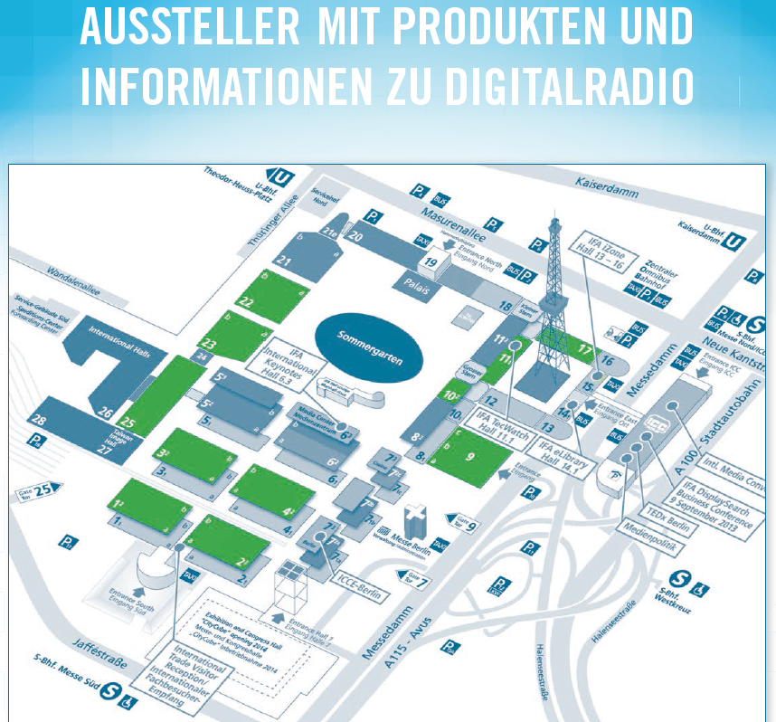
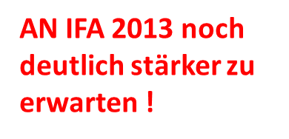
DAB+ an der IFA2012, endlich relativ starker Auftritt:
Rund 22 Aussteller mit DAB+
Im Auto als Option und Standard im “Anmarsch” und auch gutes Angebot an After Market Autoradios
Hat sich leider nicht bewahrheitet ☹

Slide 19
DAB + anderswo
Und sonst noch :
ENGLAND : erreichen wahrsch. Ende 2015 > 50% digital nutzung = Switch over
Norway: FM switch off 2017 mit Bedingungen.
1Q-13: ca. 700 K RX
Denmark: Switch off 2019 mit Bedingungen . ca. 1 700 K RX
Sweden : ca. 43 K RX , Switchover Project started
Australia : sehr aktiv /agressive gemeinsame Vermarktung
+ viele Testländer + Interessierte
CHINA: 8% Abdeckung
Unsere Nachbarn :
BRD NORD:
«lauwarm bis kalt»
BRD SÜD:
«die heissen Befürworter , mit einigen Intermezzos»
Austria :
Nada, beginnen zu «reden»
Frankreich:
Nada + Verzögerung, neu DAB+
Italien:
naja , lauwarm , partiell
FL :
werden bei CH «integriert» ,
bezahlen Verbreitung FL/Malbun

Slide 20
Radio Allgemein
Auch UKW, und nicht etwa nur IP-Radio und DAB+ sind zurzeit Bestandteil von Hybridradio, welches auf weitere Vektoren, zum Beispiel „Kabelradio“ erweiterbar ist.
Die IMDA http://www.imdalliance.org und RadioDNS http://radiodns.org sind die beiden kooperierenden non Profit Organisationen welche sich aktiv mit Hybridradio beschäftigen.
Die Aktivitäten haben zum Ziel, dass der Nutzer nur noch nach Inhalten sucht und sich nicht um die Verbreitungstechnologie kümmern muss, der Empfänger sucht den geeigneten Empfangsvektor selber. Für die langfristige Radio Entwicklung im Zeitalter der unumgänglichen Multi-Vektor-Verbreitung ist Hybridradio eine sehr relevante Entwicklung.
Unter der Voraussetzung dass die Radio-Veranstalter die entsprechenden Massnahme auf der Senderseite treffen, ist eine Massenmarkteinführung innert weniger Jahre möglich. Grössere Erprobungen und operationelle Einführungen sind seit rund 2 Jahren im Gang.
Beispiel Urs Lorenz (Kundenreklamation),wir werden uns auf ein Delay einigen müssen! (Service-Following in Einführung !)

Slide 21
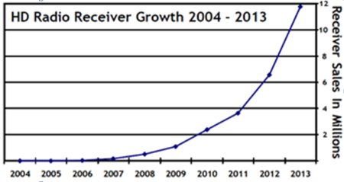
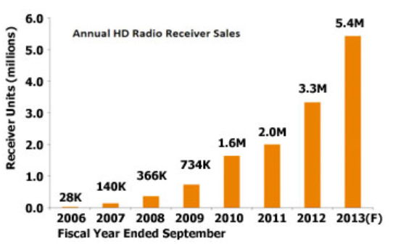
Digital UKW
HD-Radio entwickelt sich langsam und sicher weiter (12Mio RX verkauft), DRM+ ist sehr aktiv, aber hat weiterhin noch keine ernsthafte Empfängerbasis und keinen Regelbetrieb und von allen anderen digitalen Applikationen im UKW Band ist gar nichts zu hören.
(Weitere DRM+ und HD-Radio Feldtests in Europa sind in Planung und werden nochmals die Technologiediskussion anheizen können und temporäre Verunsicherung verbreiten)
Auf jeden Fall ist auch in Europa (ausserhalb der wenigen grossen DAB+ Veranstalter) ein steigendes Interesse an „digital UKW“ festzustellen.
Eine „zweite Chance für HD-Radio“ (oder später DRM+) in Teilen von Europa ist nicht völlig auszuschliessen. Dies insbesondere dann, wenn die aktuell sich abzeichnende nächste DAB+ Frustration sich verbreitet „materialisieren“ sollte.
Wie auch bei uns der RX-Verlauf weitergehen muss (pos. Tangente)
(trotz Finanzkrise von 2008 bis 2012)

Slide 22
Analog-UKW
Das gute alte UKW durchläuft global betrachtet „aufregende Zeiten“.
Von UKW „abschalten“ via auf digital „umschalten“ bis UKW Band Erweiterung nach unten, weitere technische System-verbesserung, UKW in Handys „ON“ bis UKW in Handys OFF, „second screen for Radio“ bis viele neue UKW Lizenzen gibt es alles zu berichten.
Der Druck auf eine Vollversorgung «+» durch UKW nimmt langsam ab (BAKOM Strategieänderung) . Dies ermöglicht mittelfristiges Sparpotenzial bei UKW als Ausgleich für die DAB Simulcast Kosten
Und sonst noch:
- UKW ist immer noch der mit Abstand stärkste Standard in mobilen Geräten
- UKW ist und bleibt noch das Wichtigste Kommunikationsmittel im Katastrophenfall
- Es gibt auch erste UKW APPS für Smartphones zum Beispiel
SpiritFM und Nextradio https://play.google.com/store/apps/details?id=com.mikersmicros.fm_unlock&hl=de
UKW INDOOR wird zur Zeit von der Branche «zu» gut geredet !!!
Die Verbesserung der FM-Empfängertechnologie wird langsam «weggefressen» (Autobahn Wände / Fenster im ÖV /MMN zu Hause etc)

Slide 23
IP-Radio (Auto und Indoor)
Ab 2016 kann INTERNET im Auto Standard sein, was noch nicht längst nicht IP-Radio Nutzungsexplosion heisst!
Da die Automobilhersteller darin einen Mehrwert nicht nur für die Nutzer, sondern auch für sich selber sehen (Abo-Beteiligung wie bei XMSIRIUS/Spotify), wird sich diese Entwicklung noch einige Zeit fortsetzen und durch den klaren Trend „Internet ins Auto“ allenfalls noch verstärkt.
Glück gehabt: DAB+ gerade noch durch die Automobilindustrie als globale digitale Radio Plattform de facto anerkannt.
Im Gegensatz zu UKW und DAB+ hofft aber die Automobilindustrie durch Internet im Auto auf kräftige aftersales-Zusatzeinnahmen.
IP-Radio bleibt wohl sehr lange eine Ergänzung und kein Hauptverbreitungsvektor.
Nicht der allenfalls reale IP-Radio Konsum im Auto wird die DAB+-Aktivitäten negativ beeinflussen , sondern der diesbezügliche Themen-Hype ! Und der hat längst begonnen !
IP-Radio als Ergänzung zu DAB+ im Heimbereich , dürfte langfristig Sinn machen !(s.a. KabelTV)

Slide 24
„Digital“- Radio im KabelTV Angebot:
Bei allen Diskussionen um Radio im Auto und Radio in mobilen Geräten darf nicht vergessen werden, dass auch Radio ab Kabel gehört wird.
Eine Konsostudie vor rund 11 Jahren im Auftrag von Swisscable, Privatradios und RadioTele hat erstaunlich hohe Nutzungsdaten gezeigt .(Rund ein Drittel der Nutzung!)
Aktuelle „Kabel-Nutzungsdaten“ gibt es nicht.
Bisher war die Radionutzung im Kabel auf UKW und ein bisschen Begleitton des Info-Kanals beschränkt. Heute und vor allem in Zukunft kann die Situation völlig anders aussehen:
UKW wird früher oder später abgeschaltet (wird ev. für UP-Stream im Kabel gebraucht)
Digitale Radio Angebote in den digitalen Basispaketen via TV /ohne BOX
Digitale Radio Angebote in den Zusatzpaketen mit BOX
DAB+ ab Kabel ist bisher nirgends vorgesehen, wäre aber möglich
Bei reinen IPTV Netzen, welche auch Radio anbieten kann sich eine ähnliche
Fragestellung ergeben.

Slide 25
Satelliten Radio in Europa
Irgendwie scheint das Thema Satellitenradio für Europa immer noch nicht ganz „abgearbeitet“ zu sein.
DSR und Worldspace sind ja schon lange tot, und auch bei Solaris Mobile (letzte Meldung ist vom September 2011, seit da ist Sendepause) und ONDAS ist es im Moment sehr ruhig.
Nun soll es aber schon wieder ein weiterer Anbieter (SBN) versuchen wollen. (Start aber auch schon zwei mal verschoben)
Die Aussichten dass eine SAT Radio System in Europa in den nächsten >10 Jahren kommerziell erfolgreich sein könnte ist sehr marginal !!

Slide 26
Danke
Nun ist wirklich Schluss ! ☺
Fragen?
Radio hören verlängert die Lebenszeit !

